Slide 1
의료비 예측
수도권 2반 1조

Slide 2
목차
데이터 탐색 결과
모델별 성능 비교
모델 성능 튜닝

Slide 3
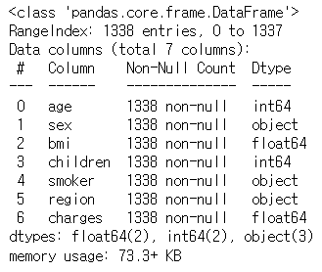
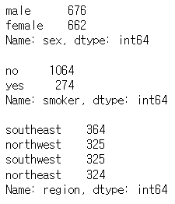
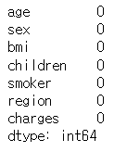
데이터 탐색 결과
전체 변수 확인
결측치 확인
범주형 변수 확인

Slide 4
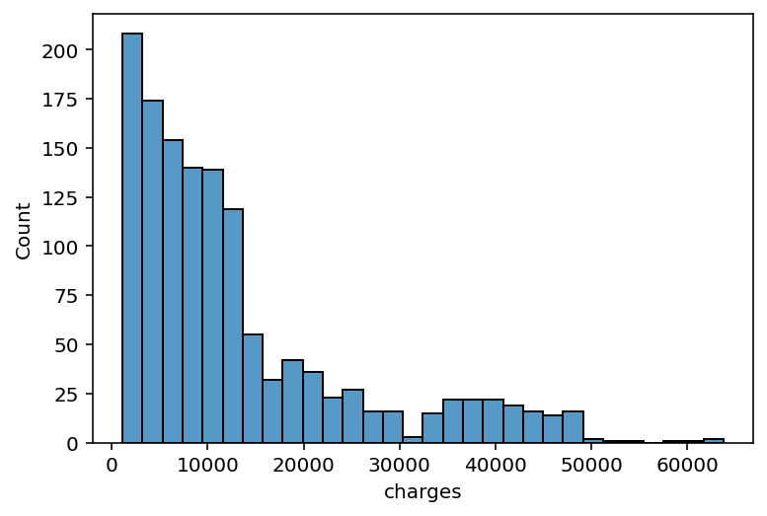
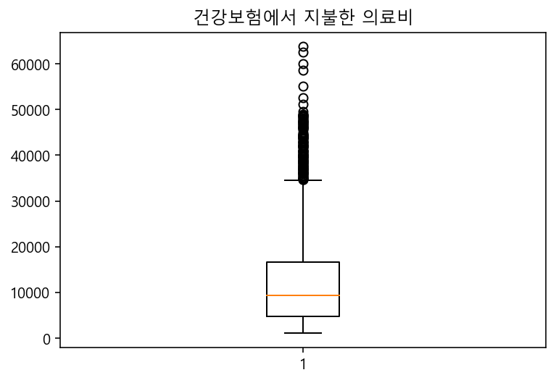
Target 변수 분석
대략 16600달러 이하에 전체 데이터의 75%가 분포되어 있다.
35000달러를 넘어가는 의료비에 대해서는 이상치로 검토해볼 필요가 있다.

Slide 5
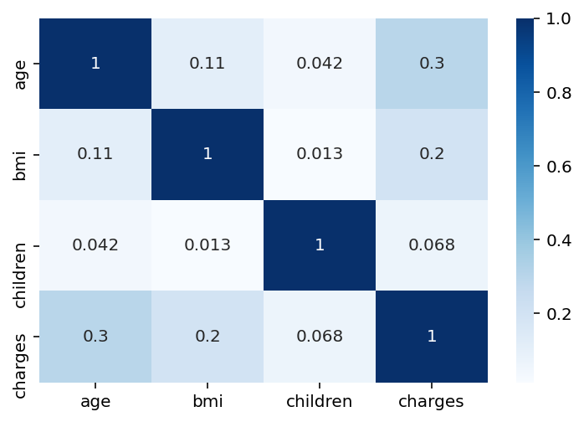
수치형 변수들 간의 상관관계 분석
전체적으로 높은 수치는 보이지 않는다.
age, bmi와 charges가 0.2, 0.3으로 그나마 높은 상관관계

Slide 6
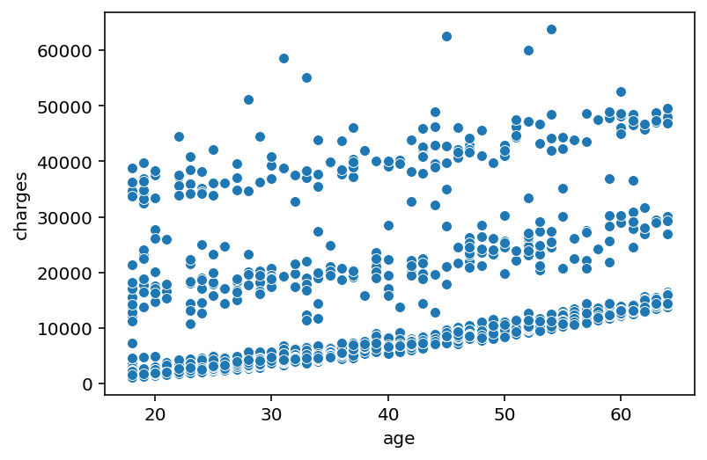
Age와 Target 상관관계
의료비 지출에 따라 크게 세 분류로 나눌 수 있다.
대부분의 경우, 나이가 많아질수록 의료비 지출 또한 많아진다.
연령대에 따른 의료비 지출을 추가로 확인하여 상관 관계 여부를 파악해볼 수 있을 것이다.

Slide 7
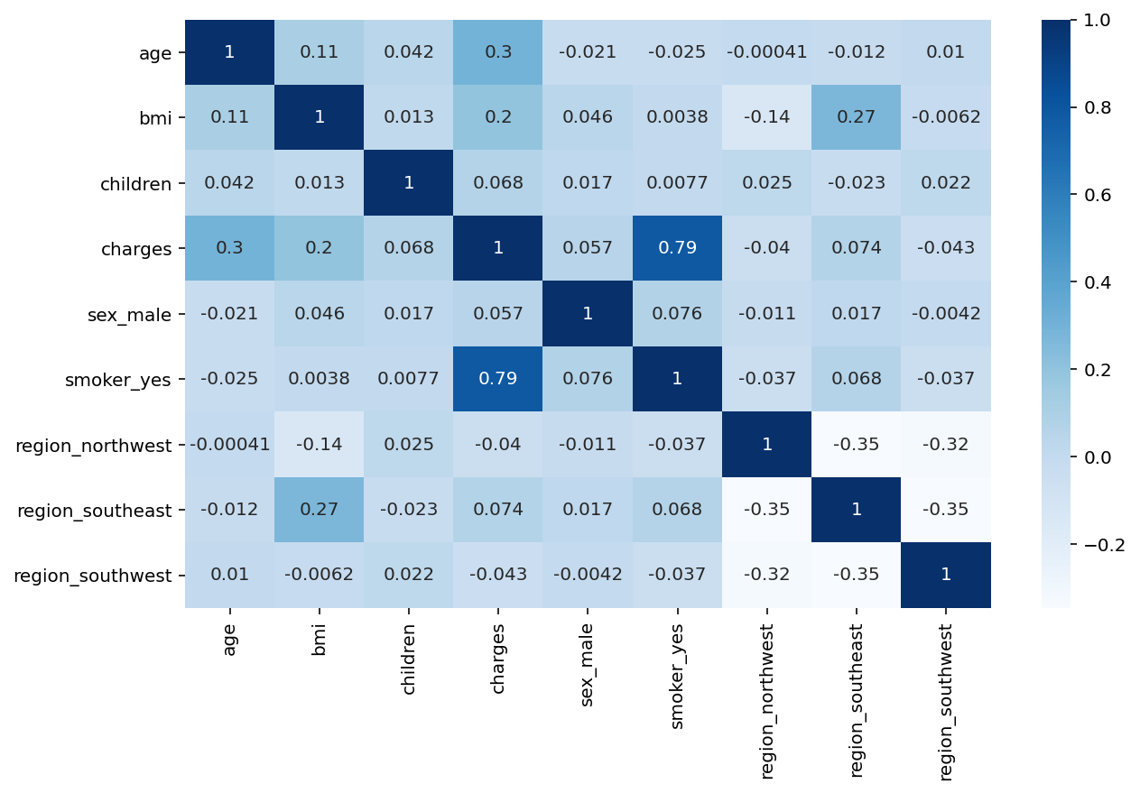
가변수화 이후 변수들 간의 상관관계 분석
기존 범주형 변수들 중 의료비과 상관관계가 있는 변수들이 많음을 가변수화를 통해 확인할 수 있었다.
의료비와흡연 여부에 대한 상관 관계가 매우 높은 수준으로 분석되었다.
southeast 변수와 bmi 변수의 상관 관계가 일정 수준 이상으로 분석된 것으로 보아, 해당 지역에 특별한 특징이 있을 것을 생각해볼 수 있다.

Slide 8

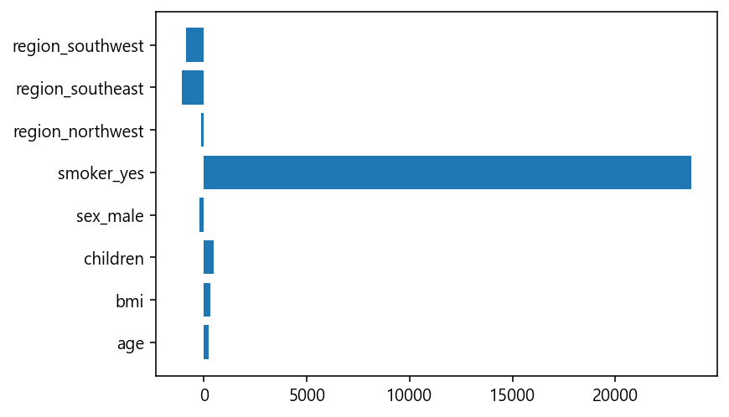
모델 별 성능 비교 - Linear Regression
흡연여부가 의료비에 가장 많은 영향을 끼치는 것을 확인할 수 있다.
거주지역이 남부일 경우 의료비의 음의 영향을 주며 이 지역사람들이 의료비가 낮을 것으로 예상된다.

Slide 9

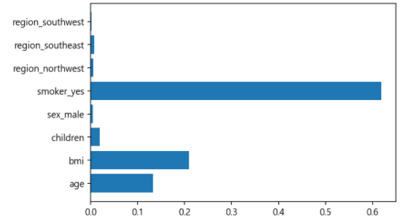
모델 별 성능 비교 - Decision Tree
흡연여부가 의료비에 가장 큰 영향을 미친다.
bmi, age의 영향이 Linear Regression의 결과보다 상승하여 주목할만 하다.
모델 내부에서도 bmi와 age 영향이 다른 변수들에 비해 높으며 건강과 의료비 사이에 연관성이 있다고 볼 수 있다.

Slide 10

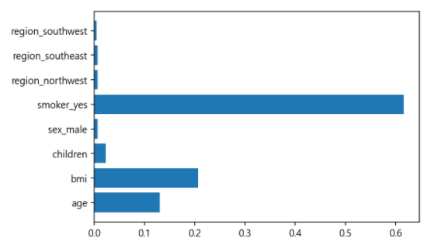
모델 별 성능 비교 - Random Forest
흡연여부, bmi, age가 의료비에 영향을 끼치며 흡연여부가 영향력이 가장 강하다.
Decision Tree와 유사한 관계를 보인다.

Slide 11

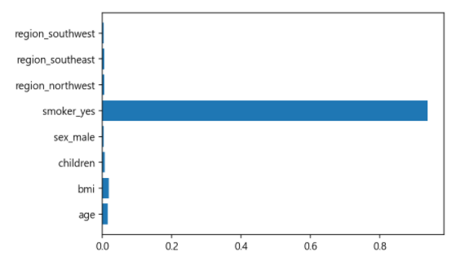
모델 별 성능 비교 - XGBoost
흡연여부가 가장 중요성이 높게 분석됐다.
bmi, 나이는 다른 알고리즘에 비해 그 영향이 미비하게 나타났다.

Slide 12
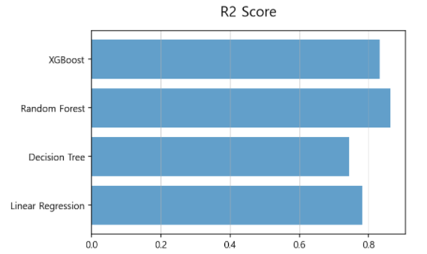
정리
- Random Forest의 가장 성능이 좋다.
- 앙상블 기법을 사용한 알고리즘의 성능이 높다.
- 모든 모델에서 흡연여부가 의료비에 가장 영향을 많이 주는것으로 나타났다.
- Decision Tree와 Random Forest 모델에서 건강과 관련될 수 있는 지표인 나이, bmi도 유의미한 영향이 있는 것으로 나타났다.
- 가장 높은 성능을 보인 Random Forest과 낮은 성능을 보인 Decision Tree를 튜닝하여 성능을 높여보고자 한다.

Slide 13
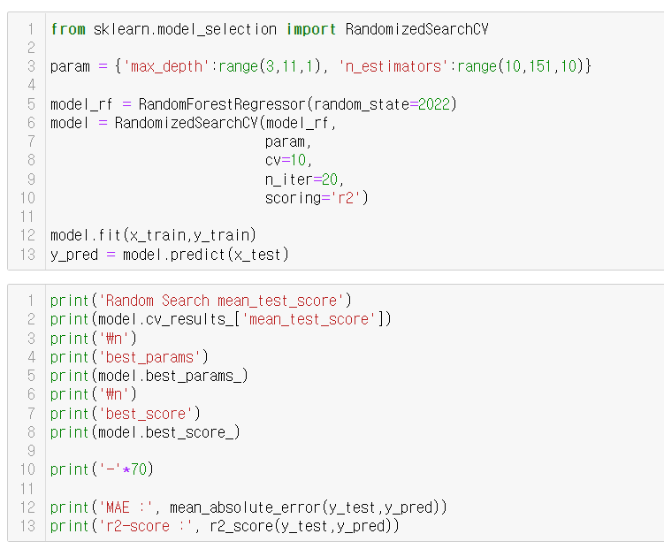
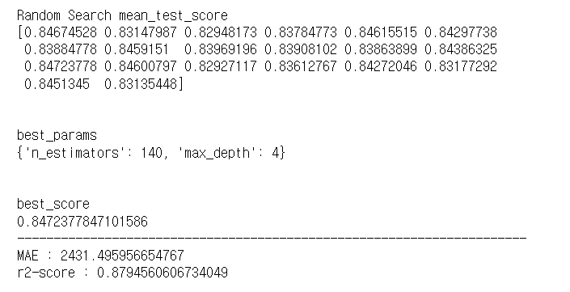
모델 성능 튜닝 - Random Forest
Random Forest -> Random Search
best param [n_estimaters : 140, max_depth : 4]
R2 score : 0.86266 -> 0.87946

Slide 14
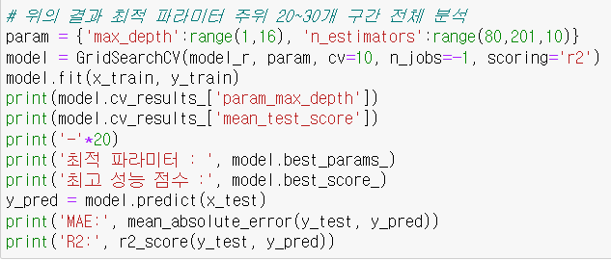
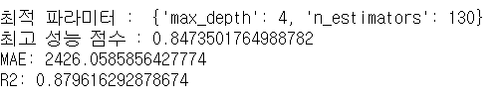
모델 성능 튜닝 - Random Forest
RandomSearch -> Grid Search
best param [n_estimaters : 130, max_depth : 4]
R2 score : 0.87946 -> 0.87961
Random Search로 돌린 이후, 최적 파라미터 전후로 Grid Search를 진행해 좀 더 정확한 최적의 파라미터를 찾아보려고 했다.
학습데이터 성능보다 실제 예측성능이 좋았다.

Slide 15
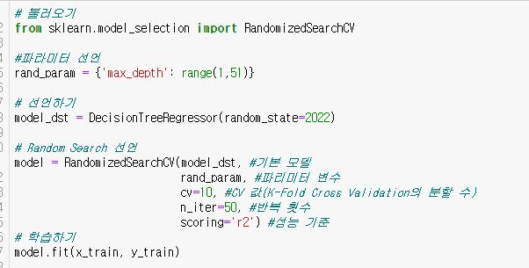
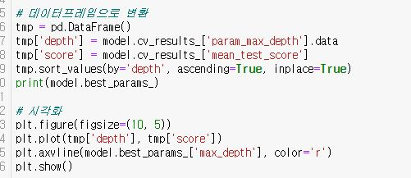


모델 성능 튜닝 - Decision Tree
Decision Tree -> Random Search
best param [ max_depth : 4]
R2 score : 0.74421 -> 0.83251
튜닝 전 기존 Decision Tree의 R2-score는 0.744이고 Random Search 튜닝 후 R2-score는 0.832로 약, 0.09의 큰 차이를 보였다.
이를 통해 charges에 대한 Decision Tree는 max_depth 튜닝을 통해 크게 성능을 향상 시킬 수 있다는 것을 알 수 있다.

Slide 16
도출한 비즈니스 인사이트
보험사 입장에서, 해당 분석을 통해 전체적인 의료비 지출을 줄일 수 있도록 하는 것을 목표로 한다.
의료비를 적게 청구할 것이라고 예측되는 고객을 더 많이 유치하고, 의료비를 많이 청구할 고객을 예측하여 보험료를 다르게 책정한다.
흡연여부가 의료비에 미치는 영향이 크기 때문에 흡연 여부 및 기간에 대해 추가분석을 진행해 이와 관련된 의료비 관련 정책에 대해 고객 별로 전략을 세울 수 있도록 한다.
의료비 예측이 필요한 경우, R2 Score가 가장 높은 Random Forest 모델을 활용하여 의료비를 예측, 활용한다.

Slide 17
항공 탑승자 만족도 예측
수도권 2반 1조

Slide 18
목차
데이터 탐색 결과
모델별 성능 비교
모델 성능 튜닝

Slide 19
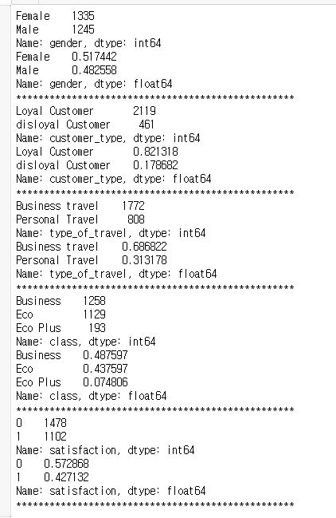
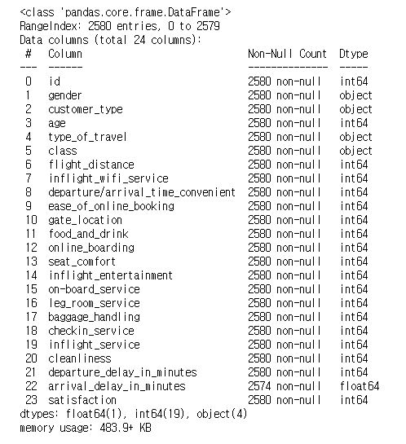
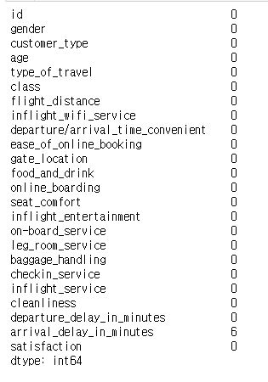
데이터 탐색 결과
전체 변수 확인
결측치 확인
-> 결측 데이터의 숫자가 많지 않으므로 행 전체를 제거하여 처리함
범주형 변수 확인

Slide 20
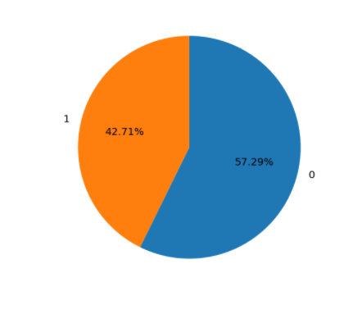
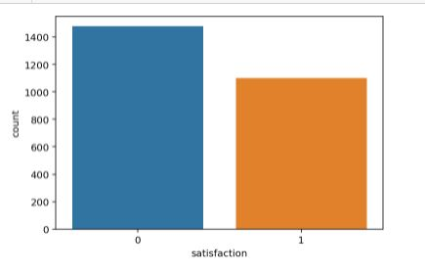
Target 변수 분석
불만족 1478명(57.2%), 만족 1102명(42.7%) 으로 분포되어 있다.
과반수 이상의 인원이 만족하지 않았으므로 이에 대한 대책이 필요하다.

Slide 21
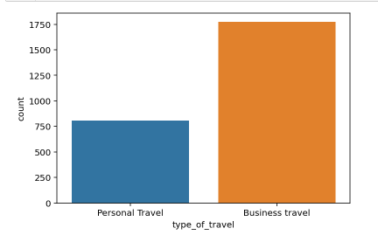
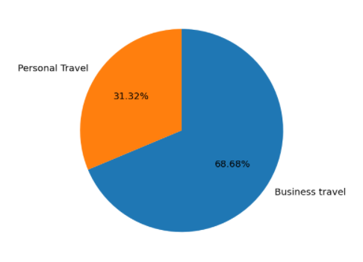
Type_of_travel 변수 분석
- Business travel 1772명(68.6%), Personal Travel 808명(31.3%)이다.
- 두 그룹간의 범주 차이가 심하여 학습시 불균형의 가능성이 클 것으로 예측된다.
- 개인과 비지니스 두 그룹으로 나누어 분석하고 이에 따라 각각 전략을 수립해야한다.

Slide 22
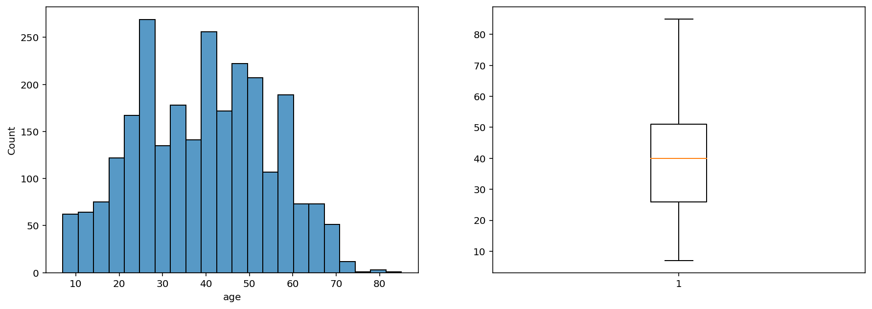
age 변수 분석
대체로 나이는 고르게 분포되어 있다.
또한, 80세이상은 이상치는 아니나 너무 측정값이 적어 이를 범주에 넣기는 부적절하다 보인다.

Slide 23
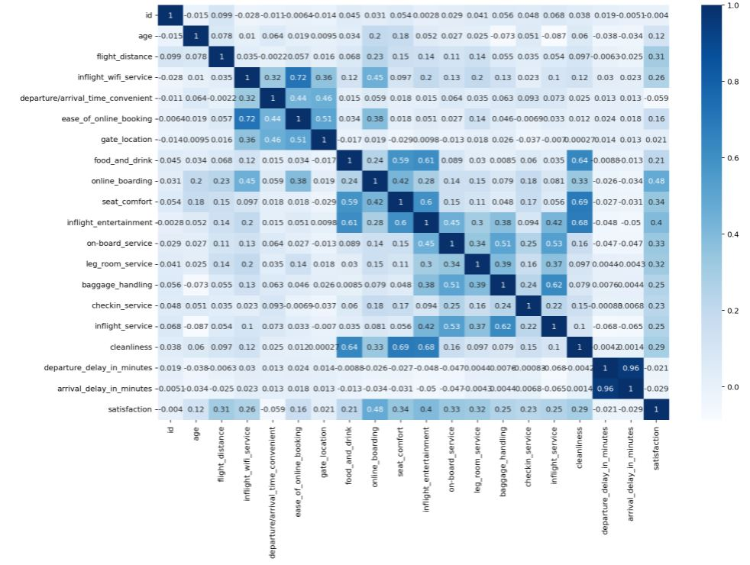
수치형 변수들 간의 상관관계 분석
온라인 보딩 만족도 0.48
기내 엔터테인먼트 0.4
좌석 편안함 0.34
온 보드 서비스 만족도 0.33
다리 공간 만족도 0.32
위 변수 다섯개가 고객의 탑승 만족도와 일정 이상의 상관관계가 있는 것으로 판단된다.

Slide 24
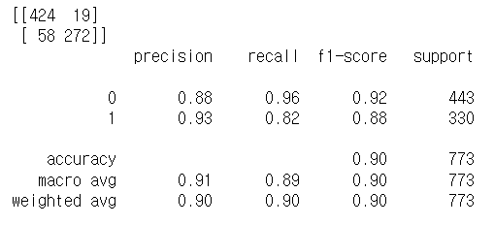
모델 별 성능 비교 - KNN
accuracy : 0.90

Slide 25
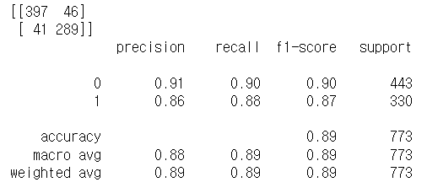
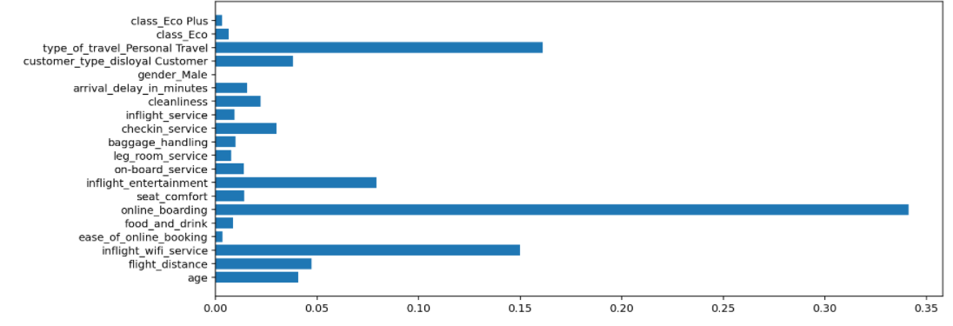
모델 별 성능 비교 - Decision Tree
accuracy : 0.89
online boarding, type_of_travel_Presonal Travel, inflight_wifi_service 순으로 높다.
총 3순위 중 2가지가 온라인과 관련있는 것으로 확인된다.

Slide 26
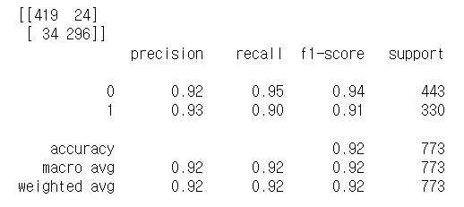
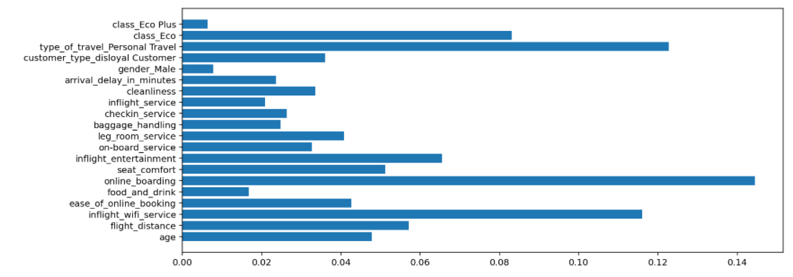
모델 별 성능 비교 - Random Forest
accuracy : 0.92
online boarding, type_of_travel_Personal Travel, inflight_wifi_service 순으로 높다.
중요도 순은 Decision Tree와 비슷하나, 전체적인 중요도가 상승하였다.
특히, class_Eco가 많이 상승하였다.

Slide 27
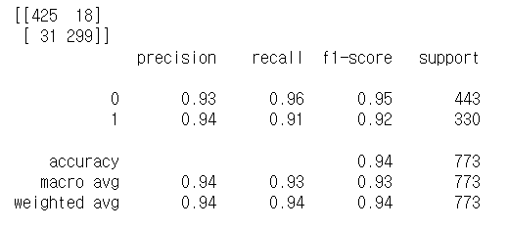
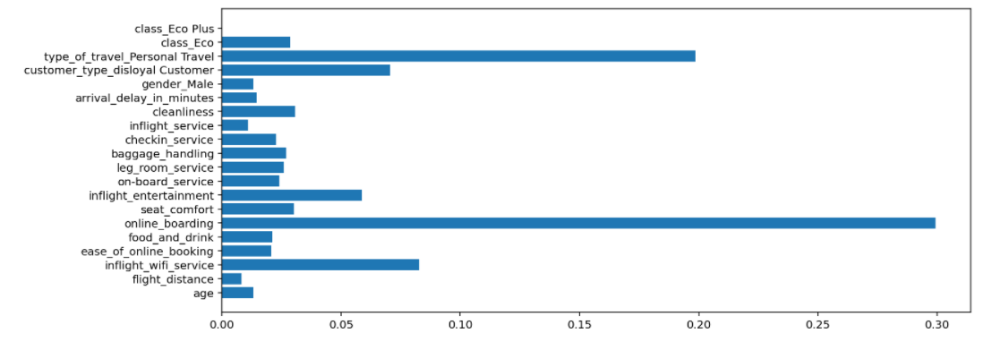
모델 별 성능 비교 - XGBoost
online_boarding, type_of_travel_Personal Travel 이 매우 높고, 나머지 변수들의 중요도는 비슷하다 볼 수 있다.
inflight_wifi_service가 다른 모델들에 비해, 매우 감소한 것을 확인할 수 있다.

Slide 28
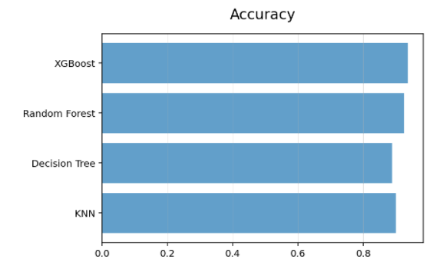

정리
앙상블 기법의 영향력이 대체로 높다.
XGBoost 기법을 튜닝해볼만 하다.
모델들의 변수 영향, 중요도를 보았을 때, 인터넷 관련 변수가 target에 영향을 준다.
각 모델의 정밀도와 재현율을 비교하였을때 XGBoost의 값이 가장 높으므로 실제 예측모델로 적합하다.

Slide 29
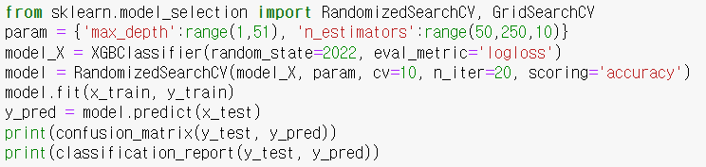

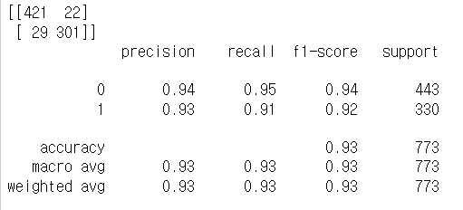
모델 성능 튜닝 - XGBoost
XGBoost -> Random Search
best param [n_estimaters : 80, max_depth : 23]
Accuarcy Score : 0.936 -> 0.934

Slide 30
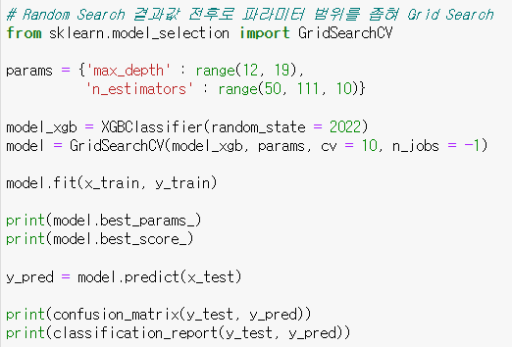
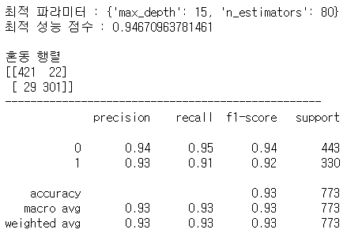
모델 성능 튜닝 - XGBoost
Random Search -> Grid Search
best param [n_estimaters : 80, max_depth : 15]
Accuracy : 0.934 -> 0.934
Random Search로 돌린 이후, 최적 파라미터 전후로 Grid Search를 진행해 좀 더 최적의 파라미터를 찾아보려고 했다.
튜닝 전후 크게 성능의 차이를 보이지는 않았다.
학습데이터 성능이 실제 예측 성능보다 좋았다.

Slide 31
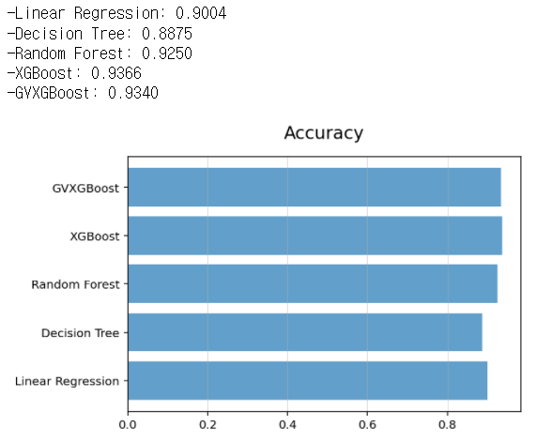
모델 성능 튜닝 - 최종
XGBoost 튜닝결과 커다란 차이는 나타나지 않았다.
모델의 정확도 성능이 93퍼센트 이상으로 높은 편이다.
정밀도를 기준으로 새로운 모델을 만들고 불만족고객을 정확하게 분류하고 분석하여 만족도를 높일 수 있는 전략을 수립해야한다.

Slide 32
도출한 비즈니스 인사이트
항공사 입장에서, 해당 분석을 통해 항공 탑승자 만족도를 높일 수 있는 전략을 수립한다.
online_boarding 변수가 가장 주요 변수, 온라인 고객 서비스의 확대를 통하여 탑승자의 만족도를 높일 수 있는 전략을 수립한다.
평소에도 비즈니스 고객 비율이 많다면 업무 목적의 비행시 만족도를 높이기 위한 전략을 세울 수 있도록 한다.
불만족 고객을 XGBoost모델을 활용하여 예측하고 이 고객들을 대상으로 프로모션이나 이벤트를 진행한다.
탑승객의 비행 목적에 따라 나누어 분석한다면 더욱 정확한 분석 결과를 얻을 수 있을 것이라고 예측된다.

